Slide 2
سيستم مجوز كار
Permit To Work
واحد پالايش پالايشگاه پنجم
SPGC

Slide 3
فهرست مطالب
تعاريف و اصطلاحات
پروانه تكميلي
مسئوليتها و اختيارات
مشخصات پروانه انجام كار
خطاهاي مرتبط با پرميت
روند کلي آماده سازي و اجرائي پروانه انجام كار
بررسي اهم انومالي هاي مرتبط با پروانه كار
بررسي اهم حوادث مرتبط با پروانه كار
8 hr
120

Slide 4
پروانه كار يا مجوز شروع کار ايمن
سيستمي جهت ايمن سازي محيط كار از خطرات و حوادث با:
ارزيابي مخاطرات قبل از انجام كار
كنترل عمليات اجرايي حين انجام كار
4

Slide 5
پروانه کار (Work Permit)
پروانه کار گواهي است که نشان مي دهد مجوز هاي لازم از طرف افراد ذيصلاح جهت انجام کار توسط كاركنان مجاز، در زماني معين و مکاني مشخص صادر شده است. در اين گواهي خطرات و اقدامات پيشگيرانه متناسب با نوع كار شناسايي و اجرا مي شود.
5

Slide 6
سيستم پروانه کار (Permit To Work System : PTW )
فرايندي نظام مند ، هدف گرا كه در آن كليه فعاليت ها و فرايندها بر طبق پروانه كار مديريت مي گردد.
6

Slide 7
کارهاي مدت دار
کارهايي كه انجام آن به بيش از يك نوبتكاري زمان نياز دارند، كارهاي مدت دار گويند.
7

Slide 8
پروانه اصلي (Main Permit)
پروانه اي است که براي انجام كليه کارها غير از کارهاي روزمره صادر مي‎شود
8

Slide 9
پروانه روزمره MTS (Maintenance Task Sheet)
پروانه اي است مختص انجام كارهاي روزمره تعريف شده و مطابق رويه اجرايي كه از قبل تهيه شده و نيز دستورالعمل مربوطه جهت تسريع در انجام كارهاي روزمره صادر مي گردد.
9

Slide 10
كار سرد (Cold Work)
كاري كه شامل كار گرم و يا كار گرم همراه با شعله نباشد،كار سرد ناميده مي شود.
10

Slide 11
کار گرم (Hot Work)
کار گرم کاري است که پتانسيل ايجاد جرقه و احتمال ايجاد شعله را دارد. از جمله ، استفاده از دستگاه MEGGER و تمامي دستگاههاي برقي كه ضد انفجار نيستند ، عمليات سند بلاست (آماده سازي سطوح مخازن ، ظروف و دستگاهها) ، با قلم پراندن ، سنباده زدن ، استفاده از موتورهاي برقي، سيم هاي برق با سه شاخه ها ، دستگاههاي فيلم برداري و عكس برداري ديجيتال با فلش ، استفاده از ماشين هاي درون سوز ديزلي ( جز در هنگام استفاده از جاده هاي عمومي محوطه) ، باز كردن درب و جا گذاري و برداشتن توپك از محفظه فرستنده و گيرنده در عمليات توپكراني خطوط لوله گاز ، كوبيدن و باز و بسته كردن پيچ و مهره با هر نوع پتكي و ....
11

Slide 12
کار گرم همراه با شعله باز (Hot Naked Flame Work)
کاري است که در آن همواره منبع حرارتي ، شعله، جرقه و پرتاب شراره به اطراف وجود دارد و از نظر خطر در بالاترين سطح قرار دارد. ليست برخي از اين كارها در زير آمده است:
انواع جوشكاري ها ، لحيم كاري، پرچ كردن حرارتي، سوزاندن، برش با شعله، حرارت دادن توسط شعله ،سنگ زني و غيره ....
12

Slide 13
پروانه تكميلي (Complementary Permit)
پروانه اي است كه جهت انجام برخي از كارها كه از حساسيت بالايي برخوردار بوده و نيازمند اقدامات ايمني بيشتري مي باشد، صادر مي گردد. پروانه تكميلي هيچگاه جداگانه صادر نمي شود و همراه پروانه اصلي بايستي صادر گردد.
تذكر:
لازم به ذكر است كه شماره پروانه اصلي در پروانه تكميلي مربوطه و بالعكس بايستي درج گردد
13

Slide 14
شش نوع پروانه تكميلي مورد استفاده عبارتند از :
پروانه تكميلي
حفاري
ورود به فضاي بسته
پرتونگاري
الكتريكي
آزمايش تجهيزات
غواصي
14

Slide 15
پروانه تكميلي
پروانه تكميلي حفاري (Excavation Complementary Permit):
پروانه اي است که براي کارهاي حفاري و خاک برداري صادر مي شود.
پروانه تكميلي ورود به فضاي بسته (Entry To Confined Space Complementary Permit): پروانه‎اي است که براي ورود و انجام کار داخل فضاهاي بسته مانند مخزن ها، برج ها و ... صادر مي گردد.
پروانه تكميلي پرتونگاري (Radiography Complementary Permit):
پروانه اي است که براي کارهايي که از منبع راديواکتيو استفاده ميشود، صادر مي گردد.
پروانه تكميلي الکتريکي (Electrical Complementary Permit):
پروانه اي است كه براي قطع و وصل جريان برق وسايل الكتريكي صادر مي شود.
15

Slide 16
پروانه تكميلي (ادامه)
پروانه تكميلي آزمايش تجهيزات (Sanction For Test Complementary Permit):
پروانه اي است كه جهت لغو موقت جداسازي هاي الكتريكي ، مكانيكي ، فرآيندي و وصل موقت آنها به منظور آزمايش تجهيزات برگشتي از تعميرات صادر مي گردد .
تذكر : لازم به ذكر است كه اين پروانه در پايان هر نوبتكاري بي اعتبار شده و براي نوبتكاري بعد مجدداً بايد پروانه جديد صادر گردد.
پروانه تكميلي غواصي (Diving complementary permit):
اين پروانه براي كارهايي كه در زير سطح آب انجام مي گيرد ، صادر مي شود .
جداسازي مکانيکي (Mechanical Isolation) :
جداسازي که با استفاده از فلنجهاي کور(Blind) يا فلنجهاي عينکي (Spectacle Blind) يا ديگر جدا کننده هاي مکانيکي انجام مي گيرد را جداسازي مکانيکي مي گويند.
جداسازي فرايندي (Process Isolation):
جداسازي فرايندي که توسط بستن شيرها (Valves) يا ديگر جداكننده هاي فرايندي انجام ميگيرد جداسازي فرايندي مي گويند.
ليست جداسازيهاي فرايندي و مكانيكي مرتبط با نوع كار مي بايست به پروانه اصلي الصاق گردد.
16

Slide 17
پروانه كار اتمام يافته (Completed Permit)
پروانه اي است که کار قيد شده در آن تمام شده و يا اين که اعتبار آن به پايان رسيده است وبايد به مدت حد اقل 6 ماه در Permit Office بايگاني و نگهداري شود.
17

Slide 18
پروانه معلق
پروانه اي است که کار مربوط به آن تمام نشده است ولي به دلايلي امکان ادامه کار وجود نداشته باشد ، در اين حالت پروانه به حالت تعليق درآمده تا در جلسات روزانه تعميرات مطرح و تصميم گيري شود.
18

Slide 19
پروانه باطل شده (Cancelled Permit)
پروانه اي است که کار مربوط به آن کامل نبوده ولي به دلايلي مانند مخدوش نمودن پروانه كار صادر شده ، بلاياي طبيعي مثل سيل و يا بر هم خوردن شرايط كاري يا محيطي از نظر ايمني، از درجه اعتبار ساقط مي‎شود و براي ادامه کار بايستي پروانه جديدي اخذ شود.
به منظور ابطال پروانه كار مي بايست هر چهار برگ مجوز كار در دفتر ثبت مجوزهاي كار(Permit Office) جمع آوري شده و به مهر ابطال قرمز رنگ، شش ضلعي منتظم كه داراي عبارت " باطل شد" است، ممهور گردد.
19

Slide 20
(Production Site Instruction) PSI
رويه اجرايي(شامل ليست نفرات و روند انجام كار) جهت معرفي نفرات مجاز به منظور امضاء پروانه هاي انجام كار و همچنين ارائه يك رويه اجرايي در مدت زمان معين با توجه به شرايط عملياتي در هر پالايشگاه تهيه و با تأييد مدير عامل /مدير / سرپرست پالايشگاه ابلاغ مي گردد.
20

Slide 21
مسئوليتهاي صادر كننده مجاز پروانه كار
کامل کردن قسمت هاي مربوطه در پروانه و نوشتن جزئيات جامع کار (در صفحه اول پروانه كار)
تکميل بخش در خواست و شرح كار
تهيه مداركي كه كار بايد روي آنها انجام پذيرد مانند نقشه ها، دستورالعمل ها، PFD & PIDs، طرح ها، تخمين زمان، تعداد نفرات و مشخص كردن بازه هاي زماني جهت انجام كار
تکميل بخش آماده سازي مقدمات (Preparation section)
مشخص كردن ابزار ، تجهيزات و موارد مورد نياز
شناسايي خطرات، (شامل محل کار، نوع کار، ابزار مورد استفاده و ...) در اين خصوص لازم است كه از مشاورت كارشناسان HSE استفاده نمايد.
احتياط لازم را در جهت کم کردن خطر يا حذف آن شناسايي و به کار گيرد. در اين خصوص لازم است كه از مشاورت كارشناسان HSE استفاده نمايد.
پروانه هاي تكميلي (Complementary permits) مربوطه را در صورت نياز صادر نمايد.
اطمينان حاصل نمايد که با تغيير وضعيت هاي مختلف، اقدامات پيشگيرانه مناسب به کار گرفته مي شود.
اطمينان از اينکه كاركنان پيمانکار دستورالعمل هاي ايمني شركت را اجرا و پي گيري مي نمايند.
21

Slide 22
مسئوليتهاي رئيس واحد ( INSTALLATION AUTHORITY)
ازريابي کارها قبل از شروع كار ، شامل کنترل در سايت و کارهاي مرتبط.
ارزيابي کليه کارهاي مرتبط با واحد ذيربط و خارج از آن
با توجه به وضعيت تأسيسات و الزامات پروانه هاي كار، موارد زير را تعيين مي نمايد:
وضعيت دستگاه ها و جداسازي هاي فرايندي ، مکانيکي و برقي
ملزومات مرتبط با ESD ،Fire & Gas inhibitions، تست گاز در مکان هاي مورد نياز.
کارهاي صورت گرفته در راستاي آماده سازي پروانه کار را با نوبتكار ارشد واحد، ارزيابي مي نمايد.
جزئيات کاري، شامل مشخص كردن بر روي PID’s، نقشه ها و دستورالعمل هاي اختصاصي را فراهم مي‎نمايد.
مسئوليت اجراي صحيح روند صدور و ابطال پروانه هاي کار در حوزه عملياتي بعهده ايشان مي باشد.
برنامه ريزي، هماهنگي و نظارت بر پروانه هاي کار صادر شده.
بازبيني مجدد بخش آماده سازي مجوزهاي صدور كار و تائيد نهايي تغييرات در صورت لزوم
22

Slide 23
مسئوليتهاي سرپرست نوبتكاران (AREA AUTHORITY)
هماهنگي واطمينان از جداسازي هاي موردنياز برقي، فرايندي، مکانيکي و Fire & Gas Inhibition.
اطمينان از اختيارات مناسب صدور و ابطال پروانه هاي الحاقي در حوزﺓ عملياتي ايشان داده شده‎است.
اطمينان از اينکه وضعيت دستگاه ها در حالتي که رئيس واحد مشخص نموده، قرار دارد.
کارهاي در حال انجام در سايت را بايد كنترل نمايد و مطمئن شود که کارها طبق برنامه و رعايت مسائلHSE انجام مي شود.
تمام فعاليت هاي واحد تحت سيستم پروانه کار، مناسب ، انجام و به طور صحيح راهبري مي شود.
هرگونه انحراف از برنامه پيش بيني شده تعميراتي مندرج در دستور كار يااين دستورالعمل در طول انجام کار را سريعاً به رئيس واحدگزارش نمايد و در صورت لزوم پروانه‎کار را معلق و يا باطل كند.
اطمينان از بسته شدن پروانه کارپس از پايان كامل فعاليت در سايت، حاصل نمايد.
اطمينان از اينکه پروانه هاي کار در پايان هفت روز تقويمي بسته شده است.
تائيد نهايي مجوز كار قبل از ورود به دفتر مجوز كار صورت گرفته است.
23

Slide 24
مسئوليتهاي سرپرست انجام کار ( TASK PERFORMER )
اطمينان از اينکه تمام كاركنان درگير انجام کار، از کار با سيستم پروانه کار آگاه اند و آموزش هاي لازم را در اين خصوص ديده اند، و در جلسة قبل از شروع کار (Toolbox Meeting) از خطرات کار و مواردي که در پروانه کار به عنوان" موارد خطرناك" آمده است، اطلاع کامل دارند.
در پايان نوبتکاري اطمينان حاصل نمايد که پروانه كار به Permit Office تحويل شده و يا در صورت اتمام کار مراحل آن انجام گرفته است.
اگر کار بيش از يک نوبتکاري ادامه پيدا کرد ازتمديد اعتبار پروانه کار اطمينان حاصل نمايد.
با اپراتور ارشد واحد در خصوص تمديد اعتبار پروانه کار در سايت همکاري نمايد.
اگر زماني که پروانه کار صادر شده، شرايط عملياتي يا محيطي تغيير کرد از توقف کارها اطمينان حاصل نمايد.
اگر شرايط کار يا محيط در حين کار تغيير کرد به مسئول واحد و اپراتور ارشد اطلاع دهد وتا تثبيت شدن مجدد شرايط ايمن، کار را متوقف کند.
از اين که کار مورد نظر در پروانه کار به طور کامل انجام شده است اطمينان حاصل نمايد و محل کار را در پايان، ايمن و پاکيزه تحويل نمايد، اگر چه کار نيمه تمام مانده باشد.
اطمينان از اين که پروانه هاي کار در پايان هفت روز تقويمي بسته شده است.
اطمينان از ثبت پروانه كار در دفتر ايمني قبل از شروع كار در سايت
اطمينان از اينكه پروانه صادر شده در پايان كار به همراه نسخه دوم به دفتر ثبت مجوز باز گردانده شده است.
24

Slide 25
مسئوليتهاي نوبت كار ارشد واحد (PLANT SENIOR OPERATOR)
از جداسازي مکانيکي/ فرايندي/ الكتريكي انجام شده، اطمينان حاصل نمايد.
حصول اطمينان از جداسازي دستگاهاي برقي در محل کار با هما هنگي واحد هاي مرتبط.
هماهنگي لازم جهت انجام تست گاز توسط واحد ايمني پالايشگاه بعمل آورد.
نوبتكار ارشد واحد بايد به مهارت و صلاحيت فني كاركنان تحت امر كه پس از صدور پروانه كار به عنوان نماينده خود براي نظارت دائم بر شرايط محيط كار در محل مي گمارد، اطمينان حاصل نمايد.
هرگونه انحراف از برنامه يا دستورالعمل در طول انجام کار را سريعاً به سرپرست نوبتكاران گزارش نمايد و در صورت لزوم پروانه کار را معلق و يا ابطال نمايد.
شروع کار را به سرپرست واحد اطلاع دهد.
حصول اطمينان از تأئيد اعتبار پروانه هاي كار در محل انجام كار و نيز تحويل كار به سرپرست انجام كار و تاييد اتمام كار در محل انجام كار
تذكر : شروع كار مي بايست با حضور نماينده / نمايندگان بهره برداري ، تعميرات و ايمني در محل كار بوده ، كار را به صورت كاملا ايمن ( با حفظ كليه شرايط مجوز كار ) به سرپرست انجام كار تحويل داده و بعد از خاتمه كار در محل كار توسط افراد ذكر الاشاره تحويل گرفته شود.
تمامي پروانه هاي تمديد اعتبار شده را در Log Sheet واحد ثبت نمايد.
در هنكام بستن پروانه كار تكميل شده ، كليه موارد مندرج در بخش پاياني پروانه كار را كنترل و از ايمن بودن شرايط آن اطمينان حاصل نمايد.
بر انجام نظافت در پايان کار نظارت داشته باشد و محل مشخص شده در پروانه کار را تکميل نمايد.
25

Slide 26
مسئوليتها و اختيارات كارشناس ايمني (SAFETY AUTHORITY )
راهنمايي هاي لازم در مورد شناسايي خطر هاي بالقوه و احتياط هاي پيشگيرانه را به تهيه کننده پروانه کار و انجام دهنده آن ارائه دهد.
توصيه هاي لازم به انجام دهنده و ناظرکار در مورد ايمني و حفظ تأسيسات و محيط زيست بنمايد.
مراحل مختلف انجام کار را در سايت بررسي کند و اطمينان حاصل نمايد که مراحل انجام کار مطابق با اصول ايمني و دستور العمل ها و پروانه کار و پروانه هاي الحاقي انجام مي شود.
گاز سنج هاي موجود را مطابق برنامه هاي ادواري و چك ليست ها كنترل كرده و از صحت عملکرد آنها اطمينان حاصل نمايد.
سازماندهي و بررسي قسمت هاي مختلف سيستم مجوز كار و بازرسي هاي مورد نياز را انجام دهد.
اطمينان از اين که کليه وسايل ايمني به طور منظم طبق برنامه هاي ادواري بررسي شده اند و در وضعيت ايمن قرار دارند.
بازرسي از محل هاي در حال انجام كار صورت پذيرد و از ايمن بودن شرايط انجام كار اطمينان حاصل نمايد.
26

Slide 27
در حين بازرسي از محل انجام كار در صورت مشاهده هر گونه انحراف از اين دستور العمل و ساير دستورالعملها و مقررات HSE مي تواند نسبت به توقف ادامه كار تا بهبود شرايط وفق به الزامات اقدام نمايد.
كارشناس ايمني
27

Slide 28
مسئوليتهاي مسئول تست هاي گاز ( Authorized Gas Tester)
كارشناس واحد ايمني ‎که با شرايط عملياتي آشنابوده و آموزشهاي لازم در خصوص نحوه کارکردن بادستگاه
سنجش گاز ‎را ديده باشد. صلاحيت اين فرد توسط رئيس ايمني و آتش نشاني پالايشگاه مربوطه تاييد و به
تصويب رئيس / سرپرست HSE شركت رسانده مي شود سپس در غالب دستورالعمل استاندارد
(PSI) توسط مدير / مدير عامل شركت به سيستم معرفي مي گردند.
شرح وظايف مسئول انجام تست گاز:
انجام تست گاز مطابق با شرايطي که در پروانه کار ذکر شده است.
از دستگاه هاي تست گاز مناسب و سالم استفاده كرده واز كاليبره بودن آن اطمينان حاصل نمايد.
اندازه گيري هاي انجام شده را در پروانه کار ثبت و امضاء نمايد.
در صورت نياز آزمايش گاز به صورت مستمر، ليست آزمايش گاز با شماره HSE-FO-S-142(1)-90 را نيز تکميل و امضاء نمايد.
تبصره : انجام تست گاز در كليه كارها و فعاليتها با نفرات مجاز و معرفي شده واحدهاي ايمني و آتش نشاني مي باشد.
28

Slide 29
مشخصات پروانه انجام كار
اندازه پروانه انجام كار اصلي A3 و رنگ آن سفيد مي باشد.
جهت مشخص نمودن نوع كار(گرم، سرد و كار گرم همراه شعله ) تغييرات ذيل بروي كادر سفيد رنگ موجود در قسمت بالا و سمت راست پروانه اصلي اعمال مي گردد:
كار گرم : با ماژيك قرمز، كادر مربوطه قرمز رنگ مي شود.
كار گرم همراه با شعله : همراه با قرمز نمودن كادر مربوطه كلمه HNF يا NAKED FLAME درج مي گردد.
كار سرد : هيچ تغييري در رنگ كادر صورت نمي پذيرد و سفيد باقي مي ماند.
اندازه پروانه هاي انجام كارتكميلي A4 ورنگ آنها سفيد مي باشد .
تمام پروانه ها ي كار(گرم ، سرد و كار با شعله باز و كار روزمره ) بايد قبل از ورود به سايت عملياتي در دفاتر خاصي كه در اختيار مسئولان ايمني محوطه مي باشد، ثبت گردند.
29

Slide 30
خطاهاي مرتبط با پرميت در پالايشگاه دوم (2007-2011)
30
30

Slide 31
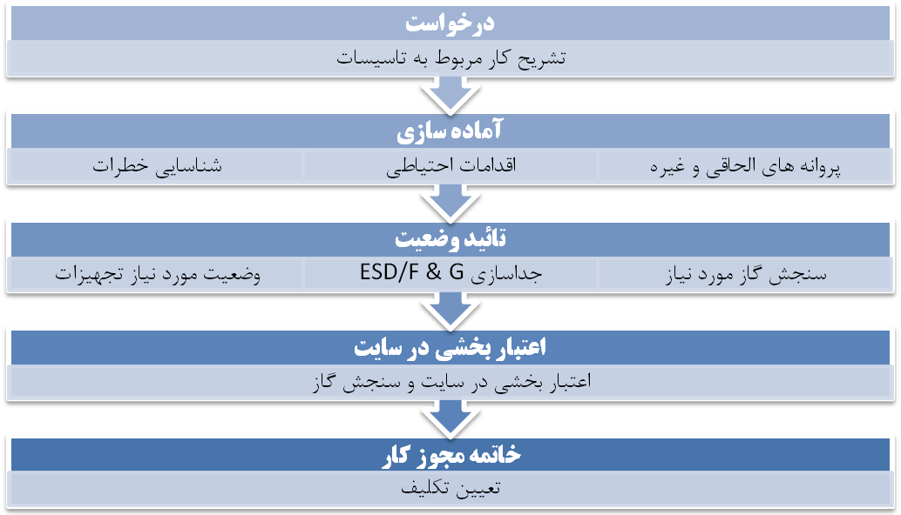
روند کلي آماده سازي و گردش پروانه کار
31

Slide 32
مراحل تكميل صفحه نخست
قسمت اول پروانه اصلي انجام كار
32

Slide 33
قسمت مربوط به شماره گذاري پروانه
شماره اي كه جهت طبقه بندي پروانه هاي كار، بر اساس نوع كار توسط دفتر ثبت مجوز كاري بر روي پروانه درج ميگردد، مي بايست به صورت شماره و رنگ مگنت و با حروف مشخص باشد ، در اين راستا نوع كار با حروف ذيل نمايش داده مي شود :
كار سرد ( COLD ) با حرف C نمايش داده مي شود
كار گرم (HOT ) با حرف Y نمايش داده مي شود
كار گرم همراه با شعله باز (HNF ) با حرف R نمايش داده مي شود
33

Slide 34
بخش مربوط به تقاضا و درخواست
واحد: نام واحد فرايندي يا ناحيه‌اي كه کار در آن انجام مي‌شود ، به صورت دقيق نوشته مي شود. توجه شود كه براي انجام هر كاري مي بايست يك پروانه مجوز كار صادر گردد.
لازم بذكر است كه در هر Fire Zone فقط مي توان يك مجوز كار گرم با شعله باز صادر نمود و انجام دو كار گرم همراه با شعله باز ممنوع مي‎باشد.
شماره تجهيزات / برچسب: نام تجهيز يا خطوط که کار بر روي آن انجام مي شود با مشخصات دقيق &PID و PFD نوشته مي شود. در خصوص كارهايي كه روي تجهيزاتي كه شماره و مشخصات دقيق بر روي PFD و PID ندارد، ناحيه دقيق انجام كار با محدوده مشخص درج شده در نقشه پالايشگاه مربوطه الصاق گردد.
تذكر : اگر از نظر واحد يا تجهيز انجام کار با آنچه که در پروانه قيد شده است مغايرتي وجود داشته باشد، نوبتكار ارشد واحد نبايد اجازه ادامه کار را داده و پروانه مي بايست باطل گردد.
تاريخ انجام كار : تاريخ شروع و پايان بايد مشخص باشد و مدت تاريخ آن بايد نشان دهنده مدت زمان انجام كار تعميراتي باشد كه اين بازه زماني ، بازه تقريبي انجام كار بوده، مي تواند از هفت روز تقويمي بيشتر شود.
تعداد ساعات كاري: بايد با فرمت 24 ساعته درج شود و نشان دهنده بازه زماني انجام كار در نوبتكار روز يا شب با توجه به نوع كار در نوبتكاريهاي روز و شب انجام گيرد.
34

Slide 35
تبصره الزامي
كارهاي كه داراي محدوديت و ريسك خطر بالا مي باشد مي بايست حسب اهميت درنوبتكاري‎هاي از پيش تعيين شده انجام گيرد به عنوان مثال، در خصوص انجام كارهاي مرتبط با پرتونگاري مي بايست در نوبتكار شب صورت پذيرد و انجام اين كارها در نوبتكار روز اجتناب گردد و يا در خصوص انجام كارهاي گرم همراه با شعله باز مي بايست در نوبتكار روز صورت پذيرد و انجام اين كارها در نوبتكار شب اجتناب شود.
اگركاربيش ازساعات يك نوبتكاري ، زمان نياز داشته باشد بايد پروانه براي تمديد كردن تحويل Permit Office شود و براي تمديد اعتبار (و در صورت نياز ، تست گاز) تحويل اپراتور بهره بردار نوبتكار بعدي گردد.
35

Slide 36
پروانه هاي كار فرعي (Sub-Permit)
در صورتيكه چند پروانه كار بر روي يك تجهيز گرفته شود و يا بنحوي با هم مرتبط باشند در صورتيكه يكي از اين پروانه كارها در آن Despading & Spading يا ديگر جداسازيهاي تجهيزات ديده شده باشد اين پروانه كار بعنوان پروانه كار اصلي
(Main Permit) در دفتر صدور پروانه كار ثبت و بقيه پروانه كارها بعنوان پروانه هاي كار فرعي (Sub-Permit) ثبت خواهند گرديد و تا زماني كه پروانه هاي فرعي بسته نشوند پروانه اصلي بسته نخواهد شد.
تشخيص Sub-Permit بودن با بهره بردار مي باشد وبايد به دفتر ثبت مجوز كار نيز توسط بهره برداري اطلاع رساني گردد.
36

Slide 37
تبصره الزامي
درج عبارات كلي:
All Units
Self Isolation
رعايت كليه اصول ايمني الزامي است
در پروانه هاي كار اعم از اصلي و روزمره ممنوع مي باشد.
37

Slide 38
آماده سازي پروانه كار
38

Slide 39
آماده سازي - ابزار
نام ابزار الكتريكي، مواد شيميايي، ابزار غير مقاوم در برابر انفجار، ساير ابزار و ماشين‌هاي
مورد استفاده در قسمت آماده سازي مي بايست دقيقاً مشخص شوند، چون بسياري از اين
وسايل و مواد مي توانند بر نوع كار (سرد يا گرم بودن پروانه) تاثير گذار باشند. در
صورتي که از ابزار خاصي استفاده نمي شود کلمه "ندارد" قيد شود.
نكته مهم:
ابزار و ماشين‌هايي كه احتمال جرقه زدن را فراهم مي‌كنند (مانند ابزار غير مقاوم در برابر انفجار، كاميون‌ها، جرثقيل‌ها، ...) پروانه ‌هاي سرد، پروانه را به پروانه گرم تبديل مي‌كنند.
مواد شيميايي : در صورت استفاده از هر نوع مواد شيميايي بايستي نام آنها در اين بخش نوشته شده و MSDS مربوطه ،با مجوز كار پيوست مي گردد.
39

Slide 40
آماده سازي - ابزار
ابزار الكتريكي:
مولتيمتر ديجيتالي (AVO)
تست كننده عايق (Megger Test)
اندازه گيري حلقوي جريان
مته شارژي
پيچ گوشتي برقي
هويه (هيتر برقي تفنگي)
مته برقي
چراغ لحيم كاري ( Torch )
سنگ برقي حمام شن(مخصوص ابزار دقيق ) و ....
ابزار مخصوص:
فاز تست كننده – باتري شارژي قابل حمل – فاز متر فشار قوي – دستگاه تست ورودي اوليه و ثانويه –
رايانه دستي
40

Slide 41
آماده سازي - ابزار
ديگر تجهيزات :
تجهيزات تست آبي – روغني (هيدروليك) هواسنج – فشار سنج همراه كمپرسور – دستگاه جوش – قفل
زنجيري – تسمه تجهيزات تست كننده فشار گاز – تجهيزات تميز كننده مواد شيميايي
وسائل نقليه درون سايت :
جرثقيل – كاميون – كاميون جرثقيل دار يا بوم تراك – كاميون لجن كش – ليفتراك – تراكتور – كفي
كاميون حمل مواد شيميايي – تانكر حمل پروپان- تانكر حمل كاستيك – كاميون لودري كوچك.
نكته مهم:
ابزارها ، تجهيزات و وسايل بكارگرفته شده در سايت عملياتي بايد ضد انفجار (Explosion Proof)EX يا
ذاتا ايمن (Intrinsically Safe)IS بوده و در غيراينصورت جهت انجام كار با اين دستگاهها بايد مجوز
كارگرم گرفته شود. مسئوليت اين مهم بعهده صادر كننده مجاز پروانه كار مي باشد.
41

Slide 42
آماده سازي پروانه كار
42

Slide 43
شناسايي موارد خطرناك
شخص تكميل كننده فرم پروانه كار موارد خطرناك در رابطه با كار خود را با توجه به شرايط سايت و شرايط جوي ، دقيقاً شناسايي كرده و قسمت «شناسايي موارد خطرناك» را به درستي و كامل تكميل مي‌كند.
(جهت اطمينان بيشتر مي تواند از مشاوره كارشناسان واحد ايمني استفاده نمايد)
در مواقع لزوم ،صادر کننده با توجه به موارد خطرناک بايد پروانه الحاقي متناسب با شرايط را نيز صادر کند .
43

Slide 44
آماده سازي پروانه كار
44

Slide 45
اقدامات پيشگيرانه
صادر كننده بايد قسمت «اقدامات پيشگيرانه» ي مورد نياز را با توجه به «موارد خطرناك» و شرايط سايت و شرايط جوي بطور كامل تكميل كند. مثلا اگر در موارد خطرناک "وجود گاز/مواد سمي" را علامت زده است، بايستي در اقدامات پيشگيرانه "اندازه گيري گاز" را علامت بزند.
45

Slide 46
بررسي حادثه
نوع حادثه: تماس كارگران با مواد شيميايي
زمان وقوع: 24/06/1388 ساعت 10:40
شرح حادثه: دو نفر از كارگران شركت سنا قصد باز كردن Pressure Gauge مربوط به 107- P –146 را داشتند، ناگهان DSO همراه با كاستيك با فشار 5بار به بيرون نشت كرد و بر روي سروصورت آنها ريخته شد كه آثار اين نشتي تا ارتفاع بيش از 7 متري استراكچركنار پمپ نيز قابل رويت بود.
46

Slide 47
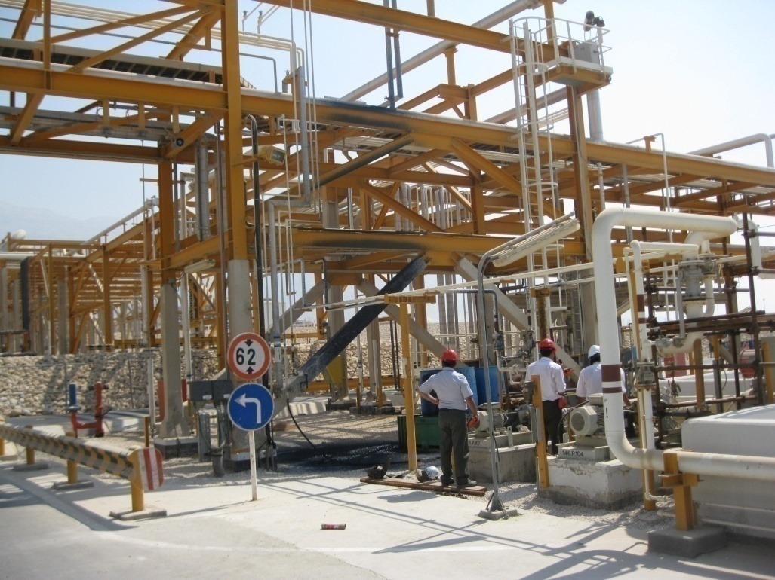
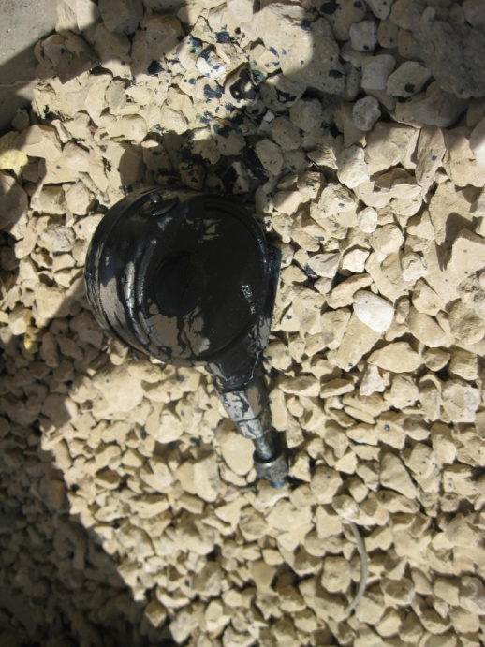
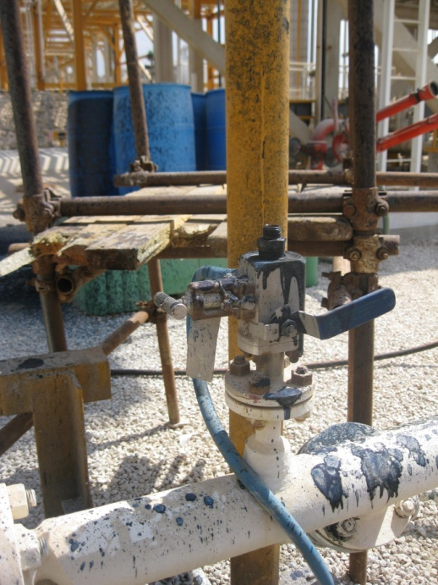
مكان وقوع: پالايشگاه دوم – واحد 146
47

Slide 48
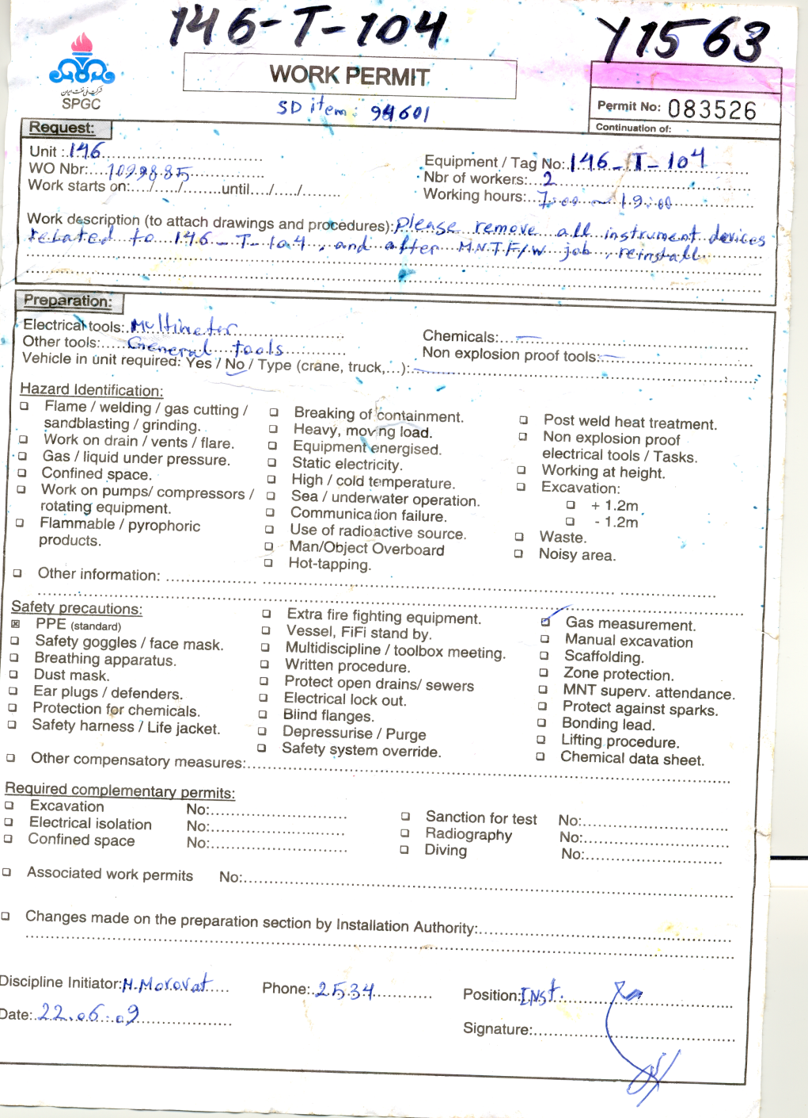
خطاهاي رخ داده مرتبط با پروانه كار:
مجوز كار براي باز كردن تمامي تجهيزات ابزار دقيقي مربوط به تانك صادر شده ولي فاقد Attached List بوده است .
گزينه Liquid under pressure علامت گذاري نشده بود.
گزينه Safety gogglesعلامت گذاري نشده بود.
گزينه Protection for chemicals علامت گذاري نشده بود.
48

Slide 49
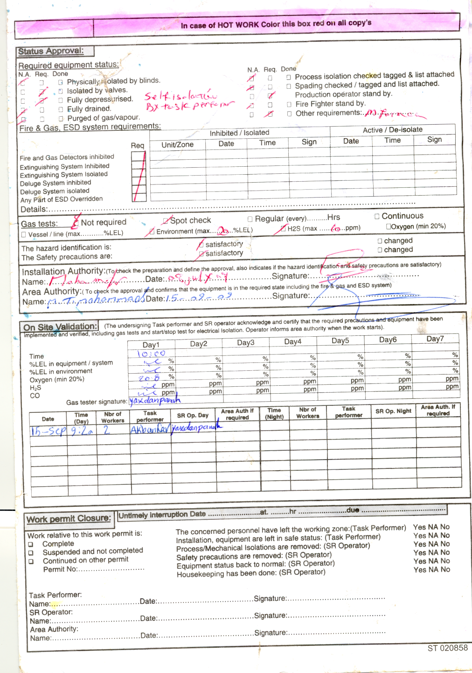
خطاهاي رخ داده مرتبط با پروانه كار:
گزينه Isolated by valve بايستي Done مي شد.
گزينهFully depressurize بايستي Done مي شد.
( اطمينان از انجام ايزوله ها و تخليه فشار بايد توسط سوپروايزر و نفر ايمني شركت حاصل مي شد، امّا ... .)
49

Slide 50
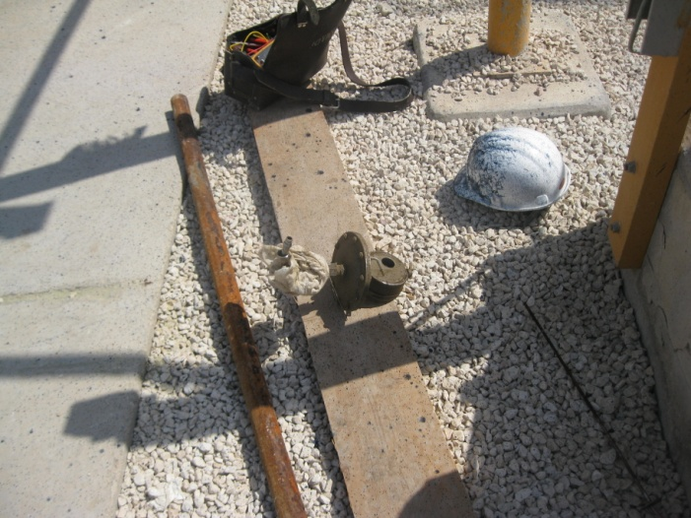
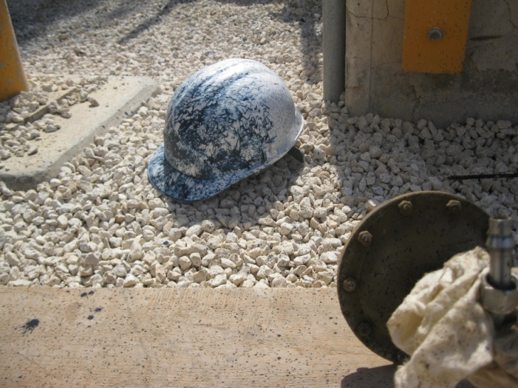
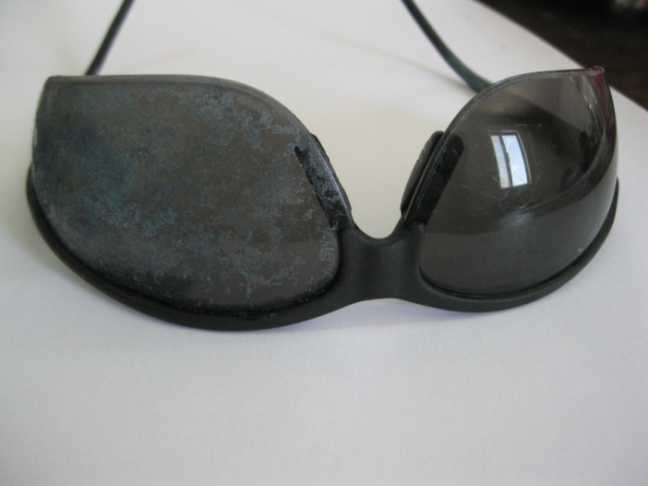
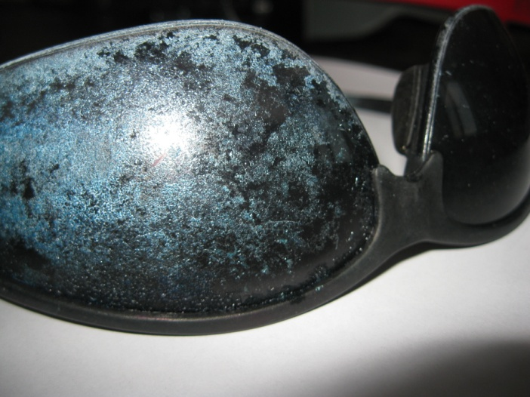
پيامد حادثه: بدون صدمات انساني
50

Slide 51
آماده سازي پروانه كار
51

Slide 52
پروانه هاي تكميلي مورد نياز
در بعضي از كارها علاوه بر پروانه اصلي، يك يا چند پروانه تكميلي (بنا به شرايط و با توجه به موارد خطرناک) مورد نياز است كه البته هيچ پروانه تكميلي بدون پروانه اصلي صادر نمي‌شود. شماره پروانه (هاي) تكميلي ‎در پروانه‎ اصلي نوشته‎مي‌شود.
پروانه هاي کاري مرتبط
شماره پروانه کارهايي که پروانه الحاقي مشترک دارند يا از جداسازي مكانيكي ( Mechanical Isolation ) استفاده کرده اند و يا به هر نحوي با هم مرتبط هستند در اين قسمت نوشته مي شوند.
در صورت نياز به پروانه كار تكميلي جداسازي برقي (Electrical Isolation) براي هر پروانه كار اصلي بصورت جداگانه صادر مي گردد.
52

Slide 53
صادر كننده مجاز
اسامي افرادي كه از سوي واحدها ي مرتبط براي انجام كار در پالايشگاه بصورت كتبي به HSE معرفي شده اند
اين افراد مي‎بايست دوره آموزشي پروانه كار را گذرانده و گواهينامه دريافت كرده باشند
پروانه هايي که توسط افرادي غير از صادر كنندگان مجاز صادر گردد از اعتبار ساقط بوده و باطل مي باشد
هيچ فردي نمي تواند همزمان بعنوان صادر كننده و تاييد كننده پروانه كار را امضاء نمايد
در صورت لزوم رئيس واحد بعنوان تائيد كننده و يكي ديگر از مسئولان واحد وي(ثبت شده در PSI ) بعنوان صادر كننده امضاء مي نمايند.
53

Slide 54
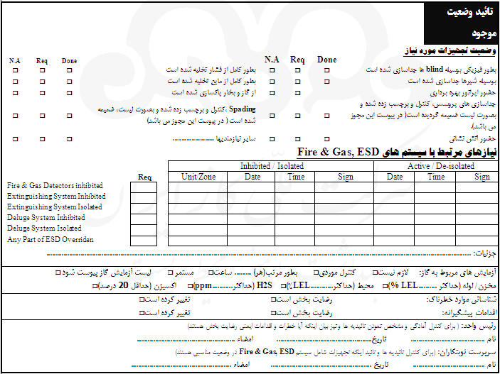
تائيد پروانه(صفحه دوم پروانه اصلي)
54

Slide 55
تأييد وضعيت موجود
تعيين شرايط وضعيت تجهيزات توسط رييس واحد اعلام مي گردد . «تأييد وضعيت موجود» توسط سرپرست نوبتكاران صورت مي پذيرد و كارهاي آماده سازي آنها توسط نوبتكار ارشد واحد پيگيري مي شود.
مشخص نمودن نيازمنديها و رضايت بخش بودن شناسايي خطرات و اقدامات پيشگيرانه، توسط رئيس واحد انجام مي گيرد.
کنترل انجام نيازمنديها و اينکه جداسازي ها و سيستمهاي ) Fire & Gas Detection System (Fire & Gas :
(ESD : Emergency Shutdown)
در وضعيت خواسته شده قرار دارند به عهده سرپرست نوبتكاران مي‎باشد.
55

Slide 56
وضعيت تجهيزات مورد نياز
ستونهاي غير قابل اجرا N.A)) يا ضروري( Req) توسط رئيس واحد علامت زده مي‌شوند.N.A=Not Applicable) و Req=Required )
ستون انجام شده ( Done)، توسط سرپرست نوبت كاران پس از اطمينان از انجام گرفتن علامت زده مي‌شود.
تائيد وضعيت در کارهاي شعله باز الزاماً بايستي توسط رئيس بهره برداري انجام گيرد و در مورد کارهاي گرم و سرد رئيس واحد و کارمند ارشد نيز ميتواند تائيد وضعيت را انجام دهد (شرايط در PSI مشخص شده است)
در قسمت تائيد وضعيت ،هر موردي كه ضروري "Req." علامت خورده باشد گزينه انجام" Done" نيز پس از حصول اطمينان از انجام كار بايد علامت زده شده باشد ،در غير اين صورت پروانه در Permit Office پذيرفته نخواهد شد.
56

Slide 57
وضعيت تجهيزات مورد نياز
اگر "جدا سازي فرايندي" نياز باشد، در برگه جداسازي فرايندي( Process Isolation ) الحاق شده نقاط ايزوله شده نوشته مي ‌شود و توسط نوبتكار ارشد واحد عمليات، كنترل و پس از اطمينان از انجام و زدن برچسب( Tag) زرد رنگ مربوطه امضاء شود.
روي هر نقطه Isolation يك برچسب (Tag)كه شامل شمارهValve و واحد و غيره ... است، زده مي شود.
اگر "Spading" نياز باشد، جداسازيها توسط نوبتكار ارشد واحد، كنترل و در صورت انجام و برچسب گذاري قرمز رنگ، در برگه Mechanical Isolation ، امضاء و تأييد مي‌شود. روي هر نقطه Isolation يك برچسب كه شامل شماره Spading، ... است زده مي‌شود. لازم به ذکر است که براي انجام Spading علاوه بر اين Tag پروانه جداگانه نيز بايستي گرفته شود.
57

Slide 58
وضعيت تجهيزات مورد نياز
برگه هاي ليست جداسازي فرايندي( Process Isolation list )وليست جداسازي مكانيكي( Mechanical Isolation list) براي هر پروانه ي كه جداسازي دارند پيوست مي‎شوند.
در قسمت تائيد وضعيت اگر "حضور آتش‌نشاني"، علامت زده باشد و آتش نشاني نياز باشد، پس از كنترل توسط مأمور ايمني به آتش‌نشاني اطلاع داده مي شود كه به صورت stand-by در محل حاضر شود. حضور آتش نشاني در محل و نحوه استفاده از وسائل و چيدمان نفرات توسط افسر آتش نشاني و پس از ارزيابي (Fire Risk) انجام مي‎شود.
58

Slide 59
نيازهاي مرتبط با سيستم‌هاي Fire & Gas , ESD
در صورت نياز ستون Req توسط رئيس واحد علامت زده مي‌شود و سرپرست نوبتكاران پس از اطمينان ازانجام كار ‌(Inhibit يا Isolate كردن) با نوشتن تاريخ و ساعت انجام كار امضاء مي‌كند.
وي همچنين پس از برداشتن جداسازي (De-isolate يا Active كردن) تاريخ و ساعت را نوشته و امضاء مي‌كند.
تبصره : در مورد Isolating يا Inhibiting سيستمهاي Fire & Gas و ESD سطح يك تائيديه و امضاي رئيس بهره برداري الزاميست.
59

Slide 60
آزمايشهاي مربوط به گاز
در صورت نياز به سنجش ميزان گاز محل مشخص شده در پروانه، توسط رئيس واحد علامت زده مي شود (بصورت موردي يا مستمر يا ..) قبل ازتائيداعتبار و شروع كار با هماهنگي اپراتور ارشد مأمور ايمني تست گاز را انجام مي‌دهد و در صورت عدم وجود گاز و كافي بودن اكسيژن ، اجازه تائيد اعتبار و شروع کار داده مي شود. در اين حالت تست اول در پروانه اصلي و تست‌هاي بعدي در برگه تكميلي( (Gas test list يادداشت مي شوند.
انجام تست گاز براي كليه كارهايي كه توسط رئيس واحد در قسمت تائيد وضعيت موجود علامت زده شده است توسط واحدهاي ايمني و آتش نشاني ضروري مي باشد .
تبصره : فقط كساني كه آموزش مربوط به Gas test را ديده و اسم آن‌ها در ليست افراد مجاز براي تست گاز آمده است مي‌توانند تست گاز را انجام دهند.
60

Slide 61
بخش تاييديه و امضاء
رئيس واحد:
پس از تكميل موارد «تأييد وضعيت موجود» و مشخص نمودن نيازمنديها و رضايت بخش ديدن موارد پيشگيرانه، قسمت مربوطه را با نوشتن مشخصات كامل و شماره پرسنلي امضاء مي‌كند.
سرپرست نوبتكاران:
پس از كنترل كردن و اطمينان ازانجام( Done ) موارد وضعيت موجود «مواردي که علامت Req. خورده اند»، مشخصات و شماره پرسنلي خود را نوشته و امضاء مي‌كند.
در مواقع نياز به انجام جداسازي ، سرپرست نوبتكاران ابتدا از موارد Isolation و برچسب گذاري اطمينان حاصل نموده و اين كار را از طريق كنترل ليست جداسازي كه توسط نوبتكار ارشد امضاء شده است، انجام مي گيرد.
61

Slide 62
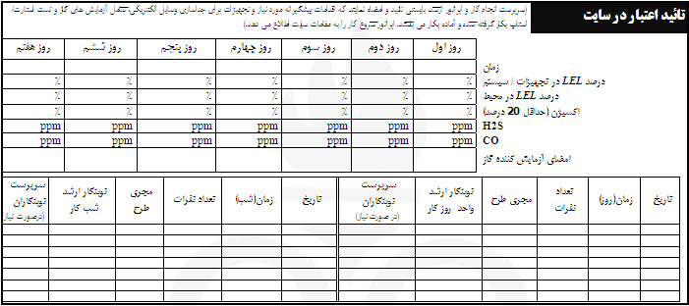
تائيد اعتبار پروانه در سايت
62

Slide 63
تائيد اعتبار پروانه در سايت
تائيد اعتبار در محل انجام كار توسط نوبتكار ارشد واحد، انجام مي‌پذيرد. وي نسخه سبز پروانه كار را بر داشته و در پايان نوبت كاري آنرا به صادر کننده تحويل مي دهد. همچنين ايشان علاوه بر اطلاع يافتن از پايان كار در نوبتكاري خود، اطمينان حاصل مي نمايد كه پروانه كار بصورت كامل تحويل Permit Office شده است.
نوبتكار ارشد واحد تنها پروانه ‌هايي را تائيد اعتبار مي‌كند كه توسط Permit office ، تمديد اعتبار شده باشند و فقط تاريخ و زمان مربوط به نوبتكاري خود را تأييد و امضاء مي‌كند
تبصره الزامي:
تمديد اعتبار در محل انجام كار و واحد صورت مي پذيرد.
اداره ايمني و آتش نشاني پالايشگاه دوم
63

Slide 64
تائيد اعتبار پروانه در سايت
براي كار هر نوبتكاري، اپراتور همان نوبت كاري امضاء وتائيد اعتبار مي‌كند (مثلاً براي كار نوبتكاري شب، نوبتكاري روز نمي‌تواند امضاء وتائيد اعتبار كند).
در مورد كارهايي كه Gas test نياز است تست گاز بايد قبل از اعتبار بخشي و شروع كار انجام گيرد. در اين حالت نوبتكار محوطه قبل از اعتباربخشي، كارشناس ايمني را براي انجام تست گاز مطلع مي‌كند و پس از تست و كسب نتيجه مطلوب اعتباربخشي را انجام مي‌دهد.
پس از تاييد اعتبار توسط نوبتكار واحد،كارشناس ايمني موارد را كنترل و در صورت ايمن بودن اجازه شروع كار را مي دهد.
اداره ايمني و آتش نشاني پالايشگاه دوم
64

Slide 65
بررسي انومالي هاي مربوط به اعتبار پروانه در سايت
وليد كردن پرميت خارج از پرميت آفيس و ثبت آن براي انجام كار .
تمديد نكردن پرميت توسط مسئول مكانيك در اتاق پرميت .
شماره پرميت Y21_ 00100 با پرميت شماره 15867 بدون امضا سرپرست شيفت كار شده است .
بدون وليد كردن پرميت در شيفت شب كار مي كردند .
پرميت جوشكاري بدون امضا براي كار به ايمني مراجعه شد .
امضا غير قانوني پرميت از جانب آقاي ..... .
وليد شدن 2 برگ از 4 برگ پرميت 1616455 .
پرميت 16019814 / Y2530 براي روز آخر وليد نشده بود .
كار در سايت بدون وليد پرميت تا بعد از ساعت 6:30 .
آقاي ..... در شيفت روز پرميتهاي مربوط به شيفت شب را VALID كرده در صورتي كه خود در شيفت شب حضور نداشته اند .
پرميت Y1343/16046766 بدون VALID شدن براي ثبت آورده شده بود .
65

Slide 66
بررسي انومالي هاي مربوط به اعتبار پروانه در سايت
انجام كار تا ساعت 20 بدون REVALID كردن .
اقدام به ثبت پرميت بدون VALID شدن .
عدم VALID شدن ELECTRICAL ISOLATION مربوط به پرميت Y311
پرميت 97804 /Y56 در تاريخ 2010/05/07 جهت OPEN CLOSE MANWAY وليد شده بود و حال بعد از گذشت اين مدت در تاريخ 2010/07/06 مجددا جهت CLOSE MANWAY وليد شده است .
پرميت شماره C9 مربوط به نصب كفپوش بدون VALID شدن شروع به كار كرده‏اند .
پرميت شماره Y171/16040842 با اينكه براي SANCTION آن CANCEL شده بود ولي AREA AUTHORITY آن را امضا نكرده بود .
درج به اشتباه تاريخ در حين وليد كردن پرميت .
كار بدون وليد كردن پرميت براي شيفت شب .
صادر شدن پرميت MTS-846403 براي كار بر روي I-007 مربوط به UTILITY در حاليكه پرميت توسط سرپرست PROCESS امضا شده است .
66

Slide 67
خاتمه پروانه (صفحه دوم پروانه اصلي)
67

Slide 68
خاتمه پروانه كار
در هنگام وقفه نابهنگام، در اثر وقوع سيل، زلزله، غيره و يا تغيير شرايط كار و همچنين شنيدن آژير اضطراري سرپرست انجام كار و يا اپراتور محوطه مي بايست كار را متوقف نموده و تا بازگشت شرايط به حالت طبيعي از ادامه كار ممانعت به عمل آورد.
68

Slide 69
خاتمه پروانه كار
کارمند ارشد واحد و همچنين نوبتكار واحد بايد قبل از امضاي پايان کار از بازگشت
تجهيزات و شرايط به حالت اوليه اطمينان حاصل کنند . آنها بايستي قبل از انجام امضاي
پاياني موارد زير که در پروانه نيز آمده است را كنترل و علامت بزنند :
كاركنان درگير در کار محل كار را ترک کرده اند (سرپرست انجام کار TASK PERFORMER )
تمامي تجهيزات در حالت ايمن در محل خود مي باشند (سرپرست انجام کار TASK PERFORMER )
ايزوله هاي عملياتي و مکانيکي برداشته شده اند ( نوبتكار ارشد واحد )
تجهيزات ايمني برداشته شده اند (نوبتكار ارشد واحد)
تجهيزات به حالت نرمال برگشته اند (نوبتكار ارشد واحد)
عمليات تميز کاري در محل کار انجام شده است (نوبتكار ارشد واحد)
69

Slide 70
خاتمه پروانه كار
قسمت "كار اين پروانه كار كامل است" زماني كه كار به پايان رسيد، توسط سرپرست انجام
كار علامت زده مي شود.
در اين حالت :
سرپرست انجام كار پس از خارج كردن پرسنل خود و تميز نمودن محل، قسمت مربوطه را امضاء مي‌كند .
نوبتكار ارشد واحد از برداشتن جداسازيها ها(Isolation ) وبرچسب ها( Tag )‌ مطمئن مي‌شود و در صورت تميز بودن محل كار، قسمت مربوطه را امضاء مي‌كند . همچنين برداشتن Isolation و Inhibition Fire & Gas و ESD را نيز كنترل مي كند.
در نهايت سرپرست نوبتكاران با تأييد وضعيت‌ها، امضاء و پايان كار را اعلام مي‌كند و پروانه بسته مي‌شود و در Permit Office بايگاني مي شود.
70

Slide 71
خاتمه پروانه كار
پروانه هايي كه كارشان تمام شده ولي محل را بدون تميز كردن ترك كرده‌اند، نوبتكار ارشد واحد اقدام به امضاي پايان كار نمي‌كند.
کارهايي که در آنها "داربست" استفاده شده است در پايان کار بايد داربستها باز و از ناحيه خارج شوند تا پروانه کامل و بسته شود (غير از مواردي که داربست براي کار ديگري لازم است که در اين حالت در هر دو پروانه مربوطه بايد قيد شود).
71

Slide 72
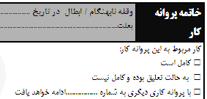
خاتمه پروانه كار- حالت تعليق
پروانه هايي كه با ذكر دلايل قابل قبول داراي يكي از شرايط ذيل هستند بصورت معلق بوده و پروانه هايشان كامل نيست.(اين وضعيت تا مادامي كه شرايط بر طرف نشوند ادامه خواهد يافت):
پروانه هاي که جداسازي مكانيكي( Mechanical Isolation ) برداشته نشده ، دارند.
72

Slide 73
خاتمه پروانه كار- حالت تعليق (ادامه)
پروانه هاي که جداسازي فرايندي( Process Isolation )برداشته نشده دارند.
پروانه هايي که جداسازي الكتريكي( Electrical Isolation ) بر جاي مانده دارند.
پروانه هايي که پروانه تكميلي معلق شده، دارند.
پروانه هايي که Isolate يا Inhibit کردن سيستمهاي Fire & Gas Detector يا Fire Extinguishing يا Deluge داشته اند،‌ و به حالت فعال اوليه برگردانده نشده اند.
پروانه هايي که سيستم ESD را خارج نموده اند، و به حالت فعال اوليه برگردانده نشده اند.
پروانه هايي که داربست هايشان هنوز برپاست و بلا استفاده مانده اند.
پروانه هايي که تميز کاري را انجام نداده يا وسايلي به جا مانده است.
پروانه هايي که تجهيزات قيد شده در پروانه كار، به حالت اوليه برنگشته اند.
73

Slide 74
خاتمه پروانه كار- حالت تعليق (ادامه)
معلق كردن پروانه كار براي همه پروانه ‌هاي اصلي (پروانه هايي که شرايط فوق را ندارند) فقط در بازه هفت روز تقويمي امكان پذير است.
اگر Spading انجام شد تا زمانيکه De-Spading انجام نشود پروانه بصورت معلق است و بسته نمي شود مگر اينکه در پروانه قيد شود که Spading طولاني مدت است .( در اين صورت ليست كامل SPADE ها و شماره مجوز كارها در دفتر LTI LONG TERM ISOLATION) ) توسط رئيس واحد نوشته مي شود.
پروانه ‌هاي تكميلي مانند Electrical Isolation و حفاري مي‌توانند براي مدت طولاني باز بمانند ولي باز ماندن پروانه ‌هاي تكميلي راديوگرافي و فضاي بسته و Sanction For Test امكان ندارد.
74

Slide 75
خاتمه پروانه كار
در قسمت "با پروانه كاري به شماره ............. ادامه خواهد يافت" اگر اعتبارهفت روزه تقويمي پروانه پايان يافته ولي كار ادامه دارد امضاي خاتمه پروانه كارآن گرفته شده و پروانه جديدي بايستي اخذ گردد و شماره پروانه كار جديد در قسمت مربوطه از پروانه قبلي نوشته مي‌شود.
اداره ايمني و آتش نشاني پالايشگاه دوم
75

Slide 76
قوانين كلي در مورد سيستم پروانه کار
پروانه هايي كه به هر عنوان مخدوش شده(براي مثال از لاك غلط گير استفاده شده باشد) يا داراي خط خوردگي باشد و يا پس از ثبت و تائيد، دستكاري شده ومفاد آن تغييركرده باشند، از درجه اعتبار ساقط شده .
پروانه ‌هاي كارمي بايست قبل از پايان هر نوبت كاري پس از طي مراحل لازم به منظور تكميل ساختن پروانه به Permit office تحويل ‌شوند تا براي ادامه كار در نوبت كاري بعد در صورت نياز و يا در روز بعد تمديد اعتبار شوند.
هر چهار برگ پروانه كار و كليه پروانه هاي تكميلي ( هر چهار برگ ) در پايان كار مي بايست تحويل Permit office گردد.
پروانه هايي كامل مي باشند که آخرين مرحله داير بر فعاليت تميز كاري محل انجام كار (بخصوص در پروانه هاي فضاي بسته ) در آنها صورت گرفته باشند در غير اينصورت پروانه كامل نبوده و بايد جهت تعيين تكليف به صادر كننده اعلام گردد.
76

Slide 77
ايمني زماني حاصل مي شود که بدانيم چگونه از خطر دور شويم

